Slide 1
Комплекс упражнений, вырабатывающий правильный артикуляционный уклад звуков [р-р']
Биоэнергопластика
(методическая разработка)
Составила:
Учитель-логопед: Кулик Е. Г.

Slide 2
Одним из приемов повышения эффективности работы над постановкой и автоматизацией звуков является биоэнергопластика
Термин состоит из двух слов: биоэнергия и пластика. Биоэнергия – это та энергия, которая находится внутри человека. Пластика – плавные, раскрепощенные движения тела, рук. Биоэнергопластика - это соединение движений артикуляционного аппарата и движений кистей рук.

Slide 3
На начальном этапе артикуляционные упражнения выполняются по стандартной методике – в медленном темпе, перед зеркалом. При выполнении упражнений необходимо соблюдать определенную последовательность – от простых упражнений к более сложным. Педагог, демонстрирующий упражнение, сопровождает показ рукой. На начальном этапе рука ребенка в упражнение не вовлекается. После освоения ребенком артикуляционных упражнений, в процессе их выполнения, к ним присоединяется ведущая рука ребенка. Движения рукой отрабатываются до тех пор, пока они не станут раскрепощенными, плавными. В последующем постепенно подключается вторая рука ребенка. Таким образом, ребенок выполняет артикуляционное упражнение или удерживает позу с одновременными движениями обеих рук, которые имитируют движения артикуляционного аппарата.

Slide 4
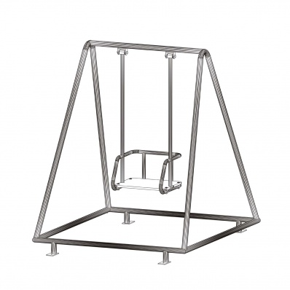
Артикуляционное упражнение «Качели»
На качелях я качаюсь
Вверх-вниз,
вверх-вниз.
Я все выше поднимаюсь,
А потом вниз.
Упражнение выполняется вначале правой, затем левой рукой, а далее – двумя руками. От запястья кисти рук с прямыми сомкнутыми пальцами поднимать вверх, а затем, слегка согнув пальцы, мягко опускать вниз.

Slide 5
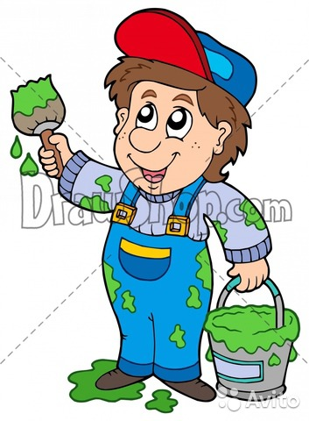
Артикуляционное упражнение «Маляр»
Красить комнаты пора.
Пригласили маляра.
Челюсть ниже опускаем,
Маляру мы помогаем.
Вначале выполняется ведущей рукой. Затем присоединить вторую руку.
Синхронно двигать кисти обеих рук из положения висящих кулачков до поднятых вверх кистей с раздвинутыми в стороны пальцами.

Slide 6
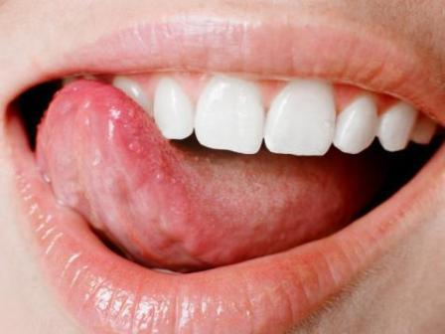
Артикуляционное упражнение «Чистим верхние зубки»
Чисти зубы,
Чисти зубы
И снаружи,
И внутри,
Не болели чтоб они.
Соединить прямые пальцы рук. От запястья кисти рук с прямыми сомкнутыми пальцами раскачивать справа налево и наоборот.

Slide 7
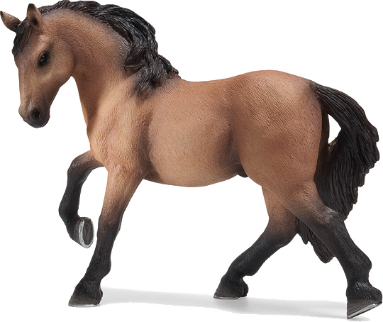
Артикуляционное упражнение «Лошадка»
У лошадки вьется грива,
Бьет копытцами игриво.
Правая ладонь на ребре от себя. Большой палец кверху.
Сверху на нее накладывается левая ладонь под углом, образуя пальчиками гриву. Большой палец кверху. Два больших пальца образуют уши.

Slide 8
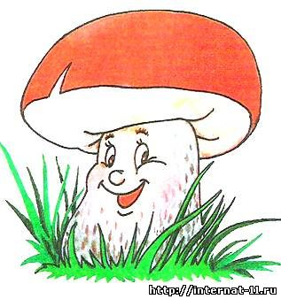
Артикуляционное упражнение «Грибок»
Я стою на ножке тонкой,
Я стою на ножке гладкой,
Под коричневою шляпкой
С бархатной подкладкой.
Указательный палец правой руки – «ножка»; пальцы левой руки, сомкнутые вместе – «шляпка». Попеременно менять «шляпку» и «ножку».

Slide 9
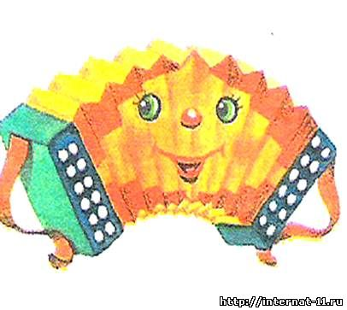
Артикуляционное упражнение «Гармошка»
На гармошке я играю,
Рот пошире открываю,
К небу язычок прижму,
Ниже челюсть отведу.
Ладони вертикально поставлены друг к другу и прижаты. Пальцы широко растопырить, а затем вернуться в исходное положение.

Slide 10
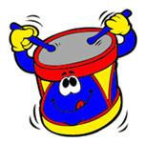
Артикуляционное упражнение «Барабан»
В барабан мы сильно бьем
И все вместе мы поем:
«Д – д – д – д!»
Пальцы обеих рук сжать в кулачки. Кулачком правой руки ударяем по кулачку левой руки. Затем меняем положение.

Slide 11
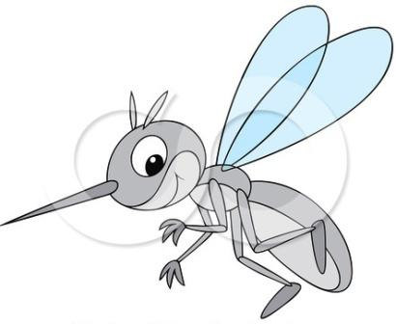
Артикуляционное упражнение «Комарик»
Не кусай комарик злой!
Я уже бегу домой.
Сжать кулачок. Указательный палец выдвинуть вперед (это – «хоботок», которым «комарик» пытается «укусить» ребенка). Мизинец и большой пальцы, расслабив, опустить вниз (это «лапки»).

Slide 12
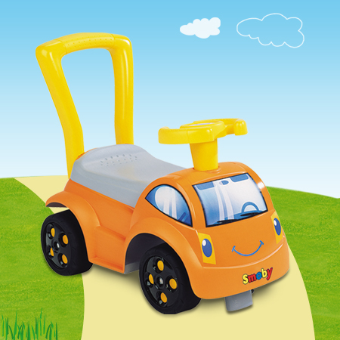
Артикуляционное упражнение «Моторчик»
Язычок у нас - мотор!
Заводи его, шофер!
Пальцы обеих рук (кроме указательных и больших) – в положении плетеной корзинки. Указательные пальцы выдвинуть вперед и соединить их подушечками.
Большими пальцами выполнять совместные, быстрые круговые движения, как лопасти вертолета.

Slide 13
Таким образом, применение артикуляционной гимнастики с биоэнергопластикой способствует привлечению интереса детей к выполнению упражнений, что значительно увеличивает эффективность гимнастики, способствует развитию артикуляционной, пальчиковой моторики, совершенствованию координации движений, развитию памяти, внимания, мышления. Выполнение элементов гимнастики руками и языком требует от ребенка максимальной концентрации зрительного и слухового внимания, сформированной пространственной ориентировки, точных движений пальцами и кистями рук совместно с движениями языка или губ. Сильная мотивация, применение игрового метода на занятиях развивают и укрепляют мышцы артикуляционного аппарата, что значительно облегчает постановку и введение звуков в речь.

Slide 14
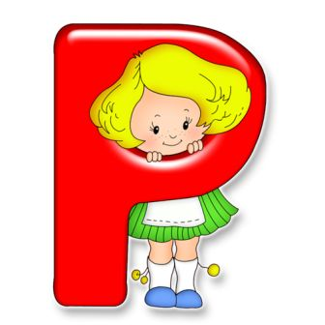
Спасибо за внимание

